Slide 1
Avancement de la plateforme, développement temps réel, prévision saisonnière
Réunion pleinière Aqui-FR, Jussieu le 29 mai 2018

Slide 2
Marthe
10 layers, 100m
Buscarlet et al., 2011
Marthe + EauDyssee
1 layer, 100m
Amraoui 2004, Korkmaz 2007
Aqui-FR en résumé
EauDyssee + Marthe
4 layers, 250m
Thierion, 2007,
Croiset et al., 2013
EauDyssee
6 layers, 1 km
Viennot 2009
EauDyssee
1 to 4 layers, 125 m
Viennot, Abasq, 2013
Marthe
1 layer,125m
Chardigny 2009, Thierrion 2011, Noyer & Elsass 2006
EauDyssee
3 layers, 1km
Monteil, 2011
Marthe
8 layers, 1 km
Douez et al., 2010
Eros
Karsts (23 bassins)

Slide 3
Marthe
10 layers, 100m
Buscarlet et al., 2011
Marthe + EauDyssee
1 layer, 100m
Amraoui 2004, Korkmaz 2007
Aqui-FR en résumé
EauDyssee + Marthe
4 layers, 250m
Thierion, 2007,
Croiset et al., 2013
EauDyssee
6 layers, 1 km
Viennot 2009
EauDyssee
1 to 4 layers, 125 m
Viennot, Abasq, 2013
Marthe
1 layer,125m
Chardigny 2009, Thierrion 2011, Noyer & Elsass 2006
EauDyssee
3 layers, 1km
Monteil, 2011
Geosciences-Rennes
Q. Courtois, 2019
Intégration prochaine
Marthe
8 layers, 1 km
Douez et al., 2010
Eros
Karsts (23 bassins)

Slide 4
Aqui-FR en résumé
36 applications pour 30 bassins (6 recouvrements)
13 distribuées (5 Marthe, 8 Eaudyssée)
23 bassins karstiques
1 million de mailles
~30min de calcul / an (super calculateur Météo France)
16000 points de prélèvements
~550 stations hydrologiques
~630 piézomètres

Slide 5
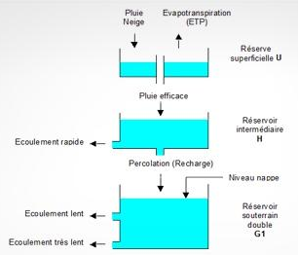
Structure Aqui-FR dans Open-Palm
Fonctionnement
t_{n}
t_{n+1}
Regroupement des karsts dans une seule application
Eros > grappe Gardenia
Forcages atmosphériques,
ruissellement, infiltration
ruissellement
infiltration
charge, débits,
échanges nappe-rivière
débits
(http://www.cerfacs.fr/globc/PALM_WEB)

Slide 6
Nouveaux développements
Création de fichiers de reprise (fonctionnement propre à chaque modèle - développements importants BRGM)
Refonte des scripts de lancement pour prendre en compte le temps réel et la prévision saisonnière en plus de la réanalyse multi-annuelle
Structure plus lourde > rédaction d’une documentation utilisateur plus complète (à venir)
Nombreux fichiers à gérer
Pistes d’améliorations (développements BRGM sur gestion des prélèvements à inclure…)

Slide 7
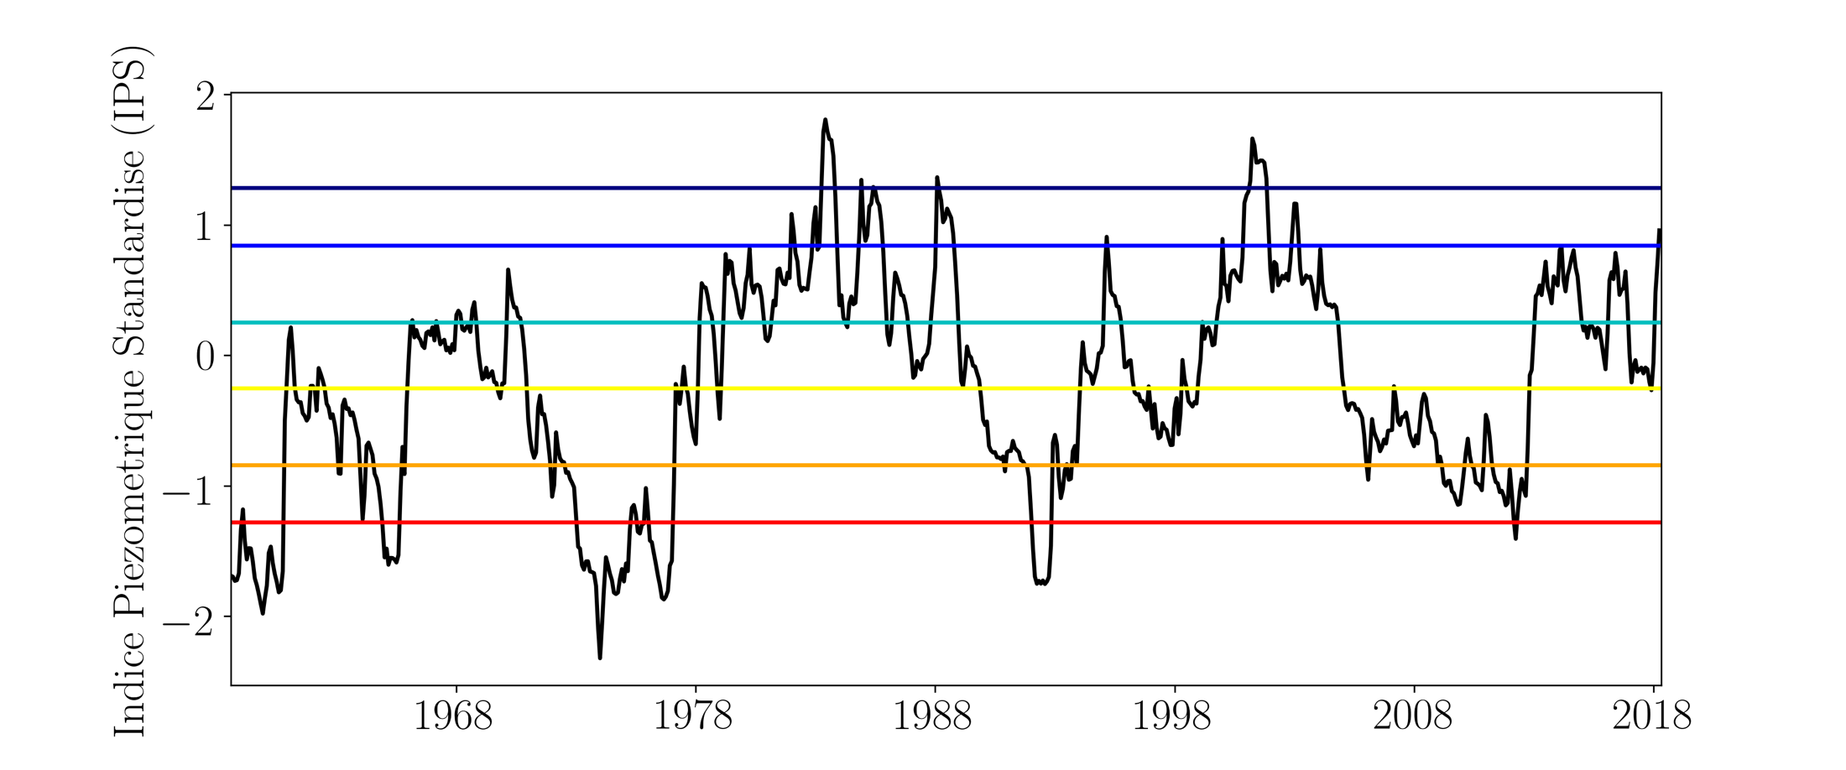
Suivi en temps réel
Installation effectuée pour tests avant passage en l’opérationnel
Poursuite du calcul IPS > 1 mai 2018

Slide 8
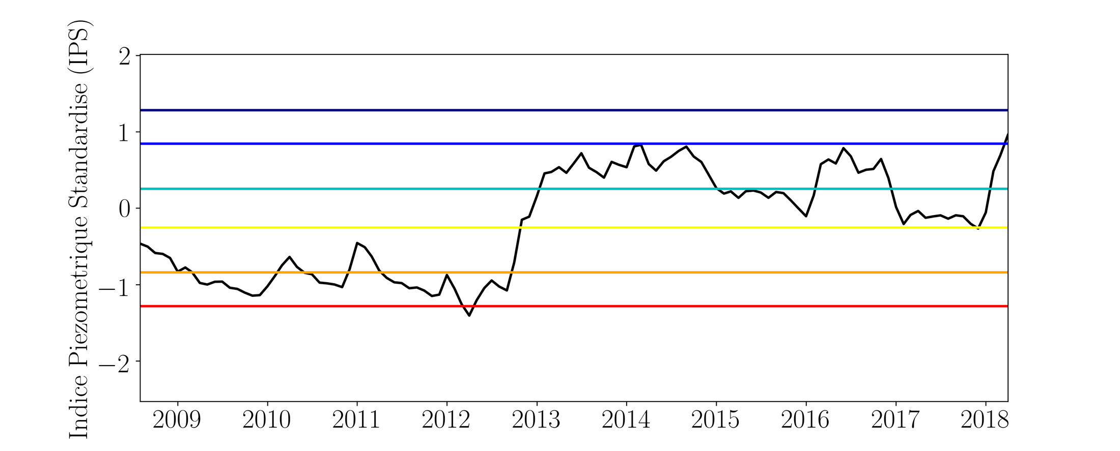
Suivi en temps réel
Poursuite du calcul IPS > 1 mai 2018

Slide 9
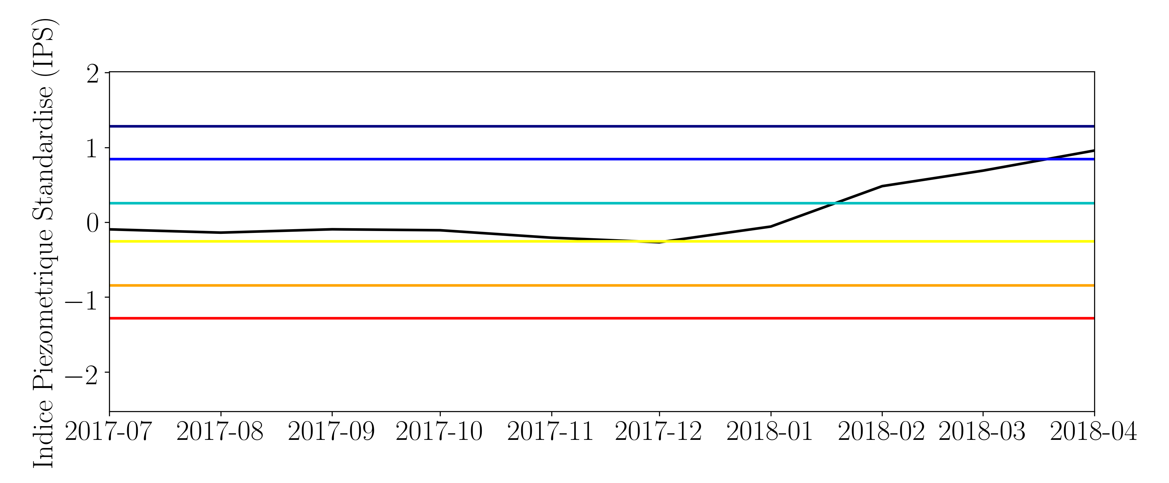
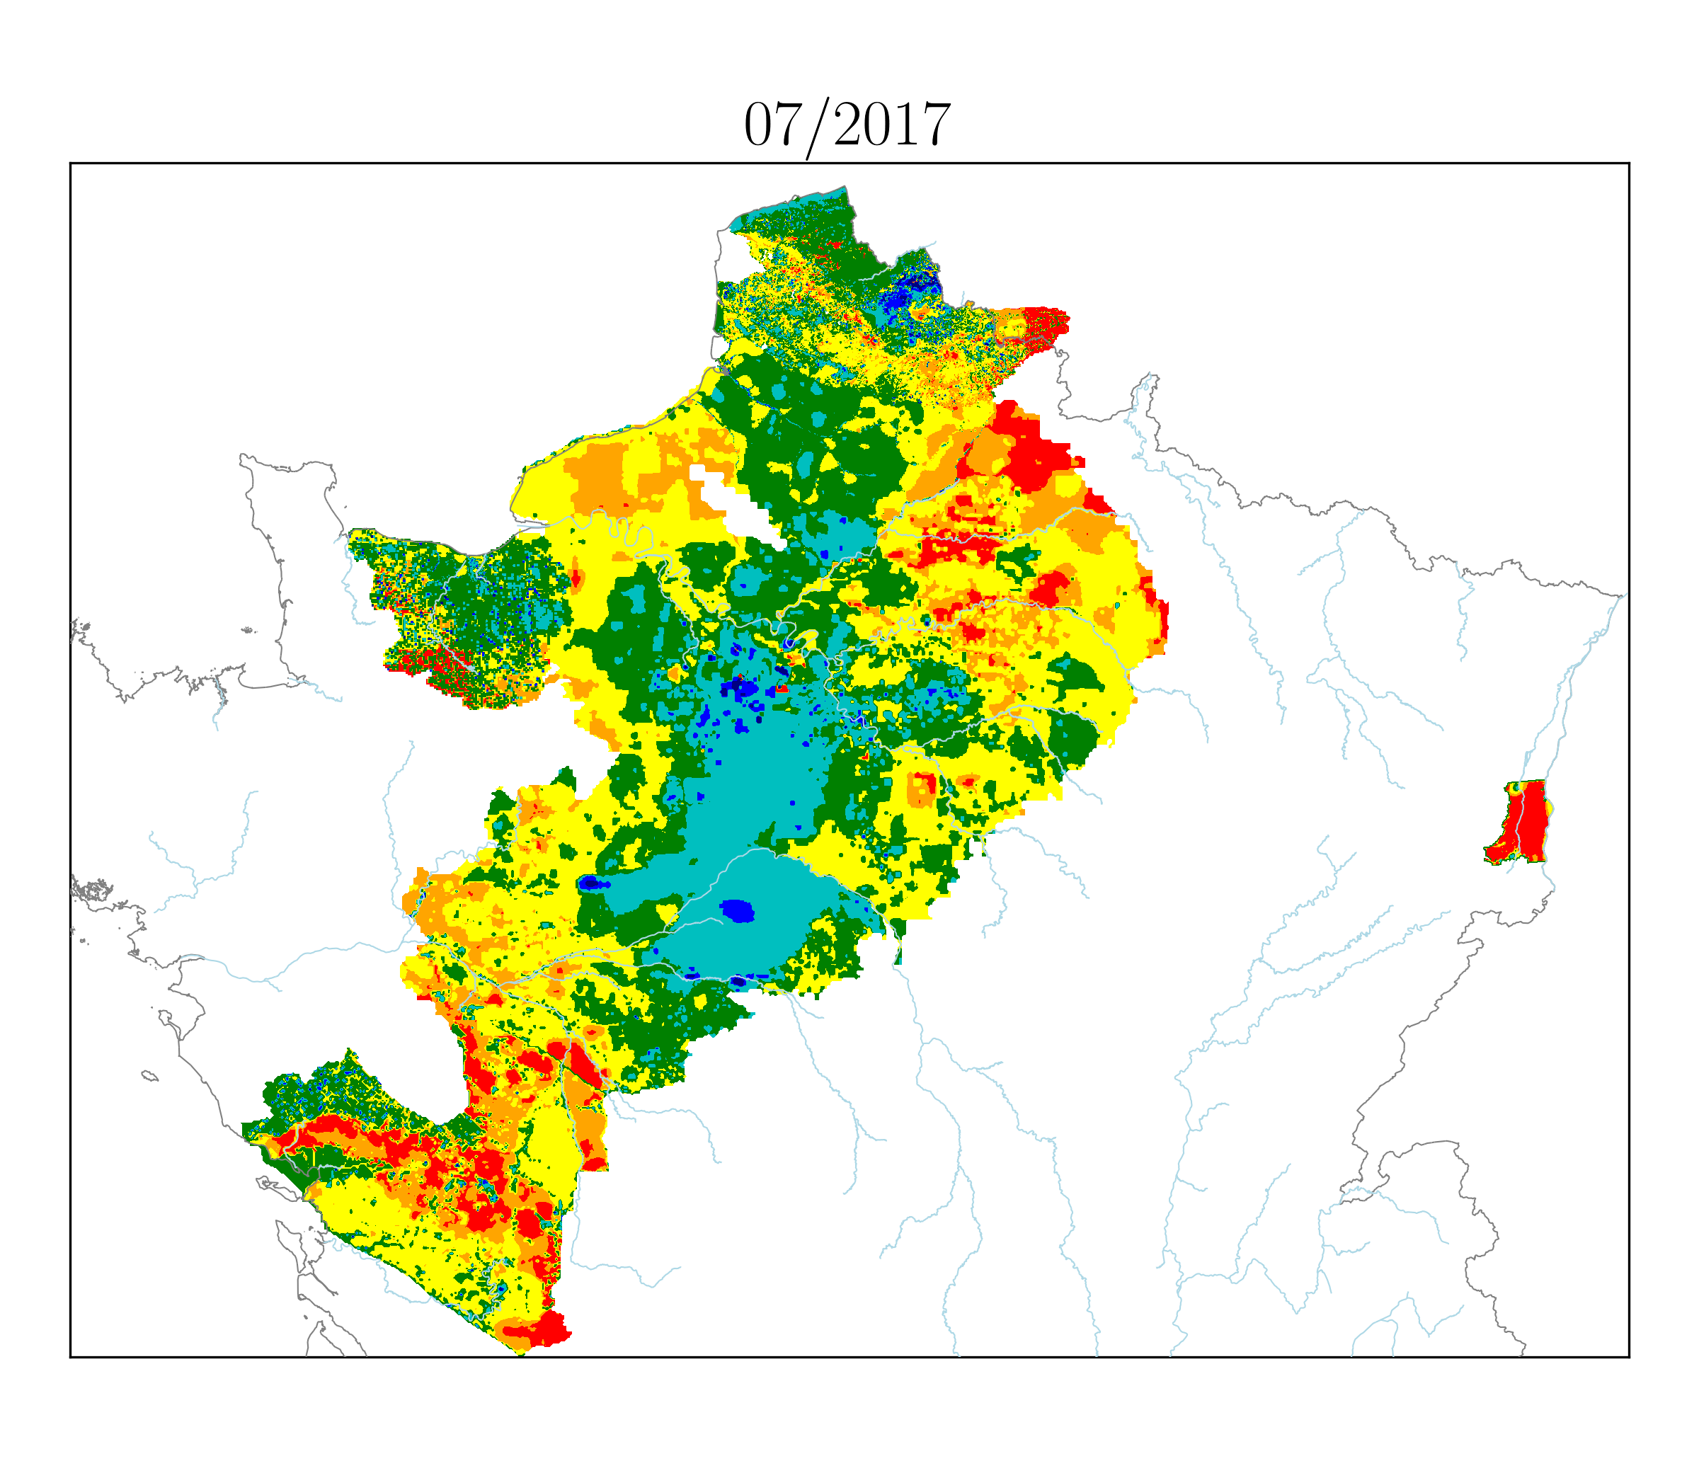
Situation depuis juillet 2017

Slide 10
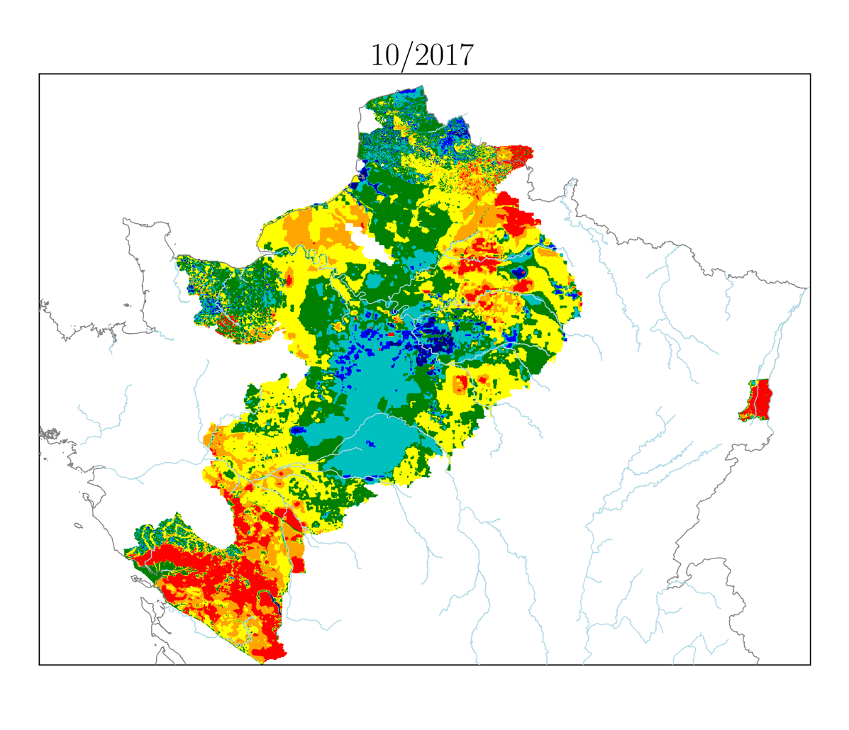
Situation depuis juillet 2017

Slide 11
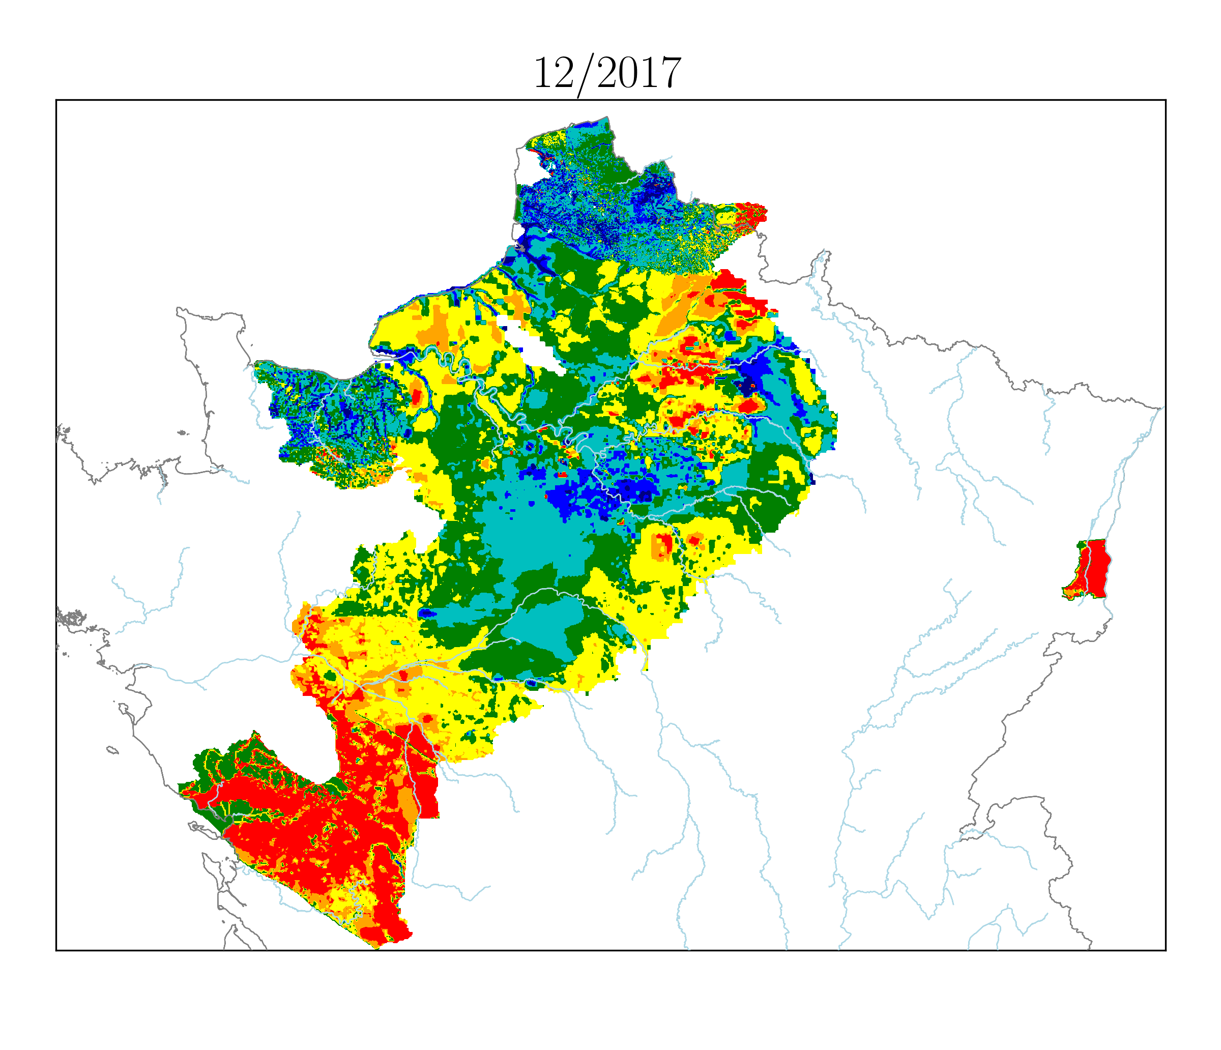
Situation depuis juillet 2017

Slide 12
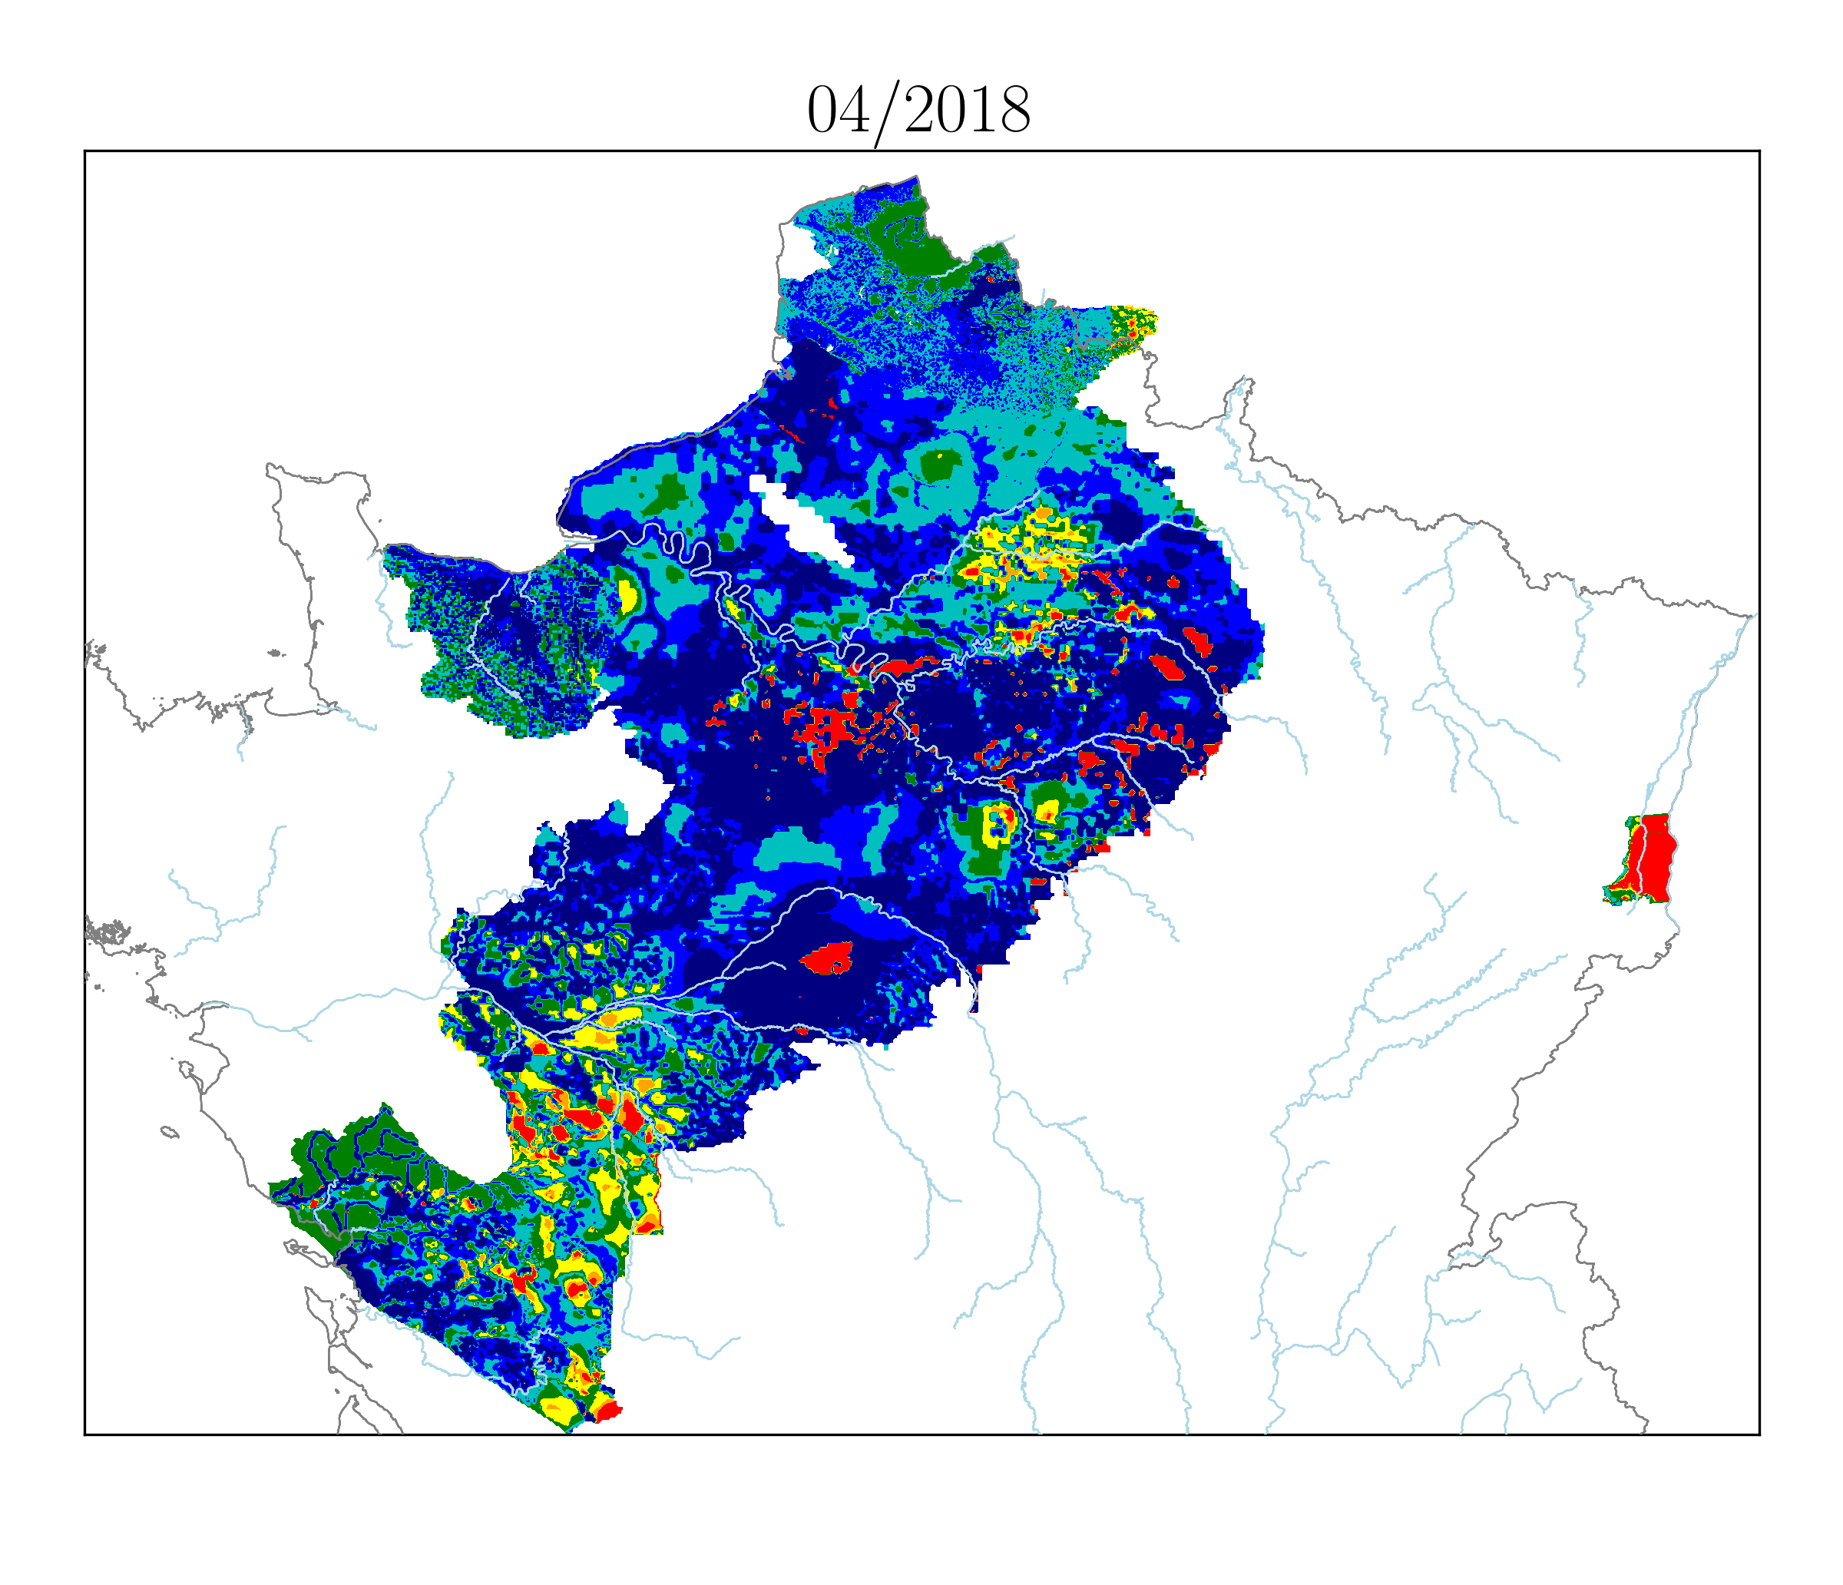
Situation au 1er mai 2018

Slide 13
Développements en cours et à venir
Pour l’amélioration des simulations en prévision et suivi temps réel
Assimilation des données de piézométrie pour définition de l’état initial
Implémentation d’un réseau hydrographique de surface commun à toutes les applications (à venir)
Interpolation des sorties piézométriques pour comparaison aux piézomètres (tout juste finalisé)
Automatiser les sorties et les adapter aux besoins des gestionnaires (propositions, rencontres)
Poursuite et finalisation du développement d’un module python AquiFR regroupant les scripts de post-traitements déjà développés (simplification d’utilisation et amélioration de l’efficacité, en cours)
Production des sorties pour comparaison Grace (à finaliser)
Discussions à suivre…

